Slide 1



史海探寻 奔赴星辰
史辰工作室出圈课件炼成记
暨新教师成长分享
主讲人：张媛媛

Slide 2

历史知识是奥秘的、无穷的、博大精深的……
新教材教学是充满挑战的、是需要探索创新的……
教学本身就是一门永无止境的艺术……
历史教学是一片浩瀚宇宙
我们的征途是星辰大海
Notes:
虽不能说从此只顾风雨兼程，但也是乘风破浪

Slide 3

目录
一、工作室简介
二、高中备课理念
三、课例分析
（16页—66页）
四、总结与展望

Slide 4
一、工作室简介

Slide 5



一、工作室简介·缘起
辰：
日、月、星的统称
蛰虫在惊蛰时苏醒后蠢蠢欲动的样子
辰者,言万物之蜃也。——《史记·律书》

Slide 6
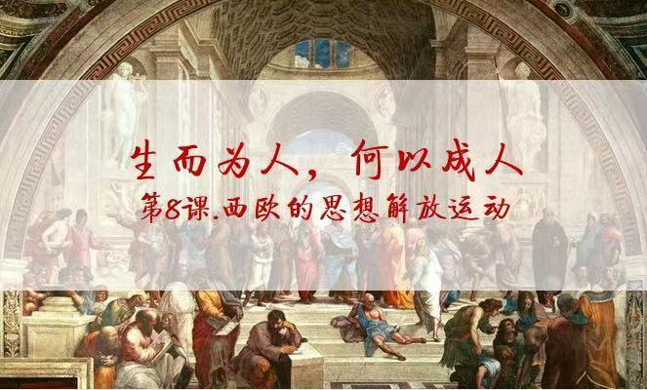

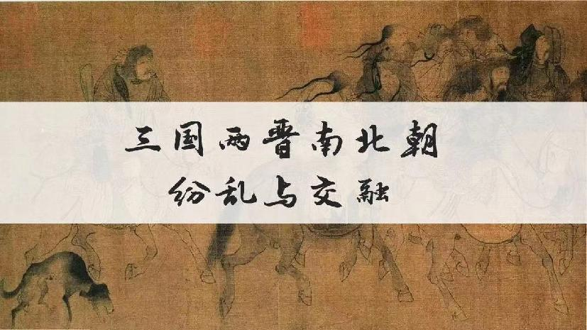
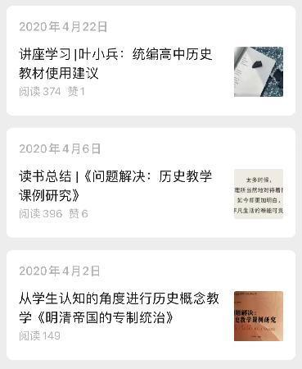
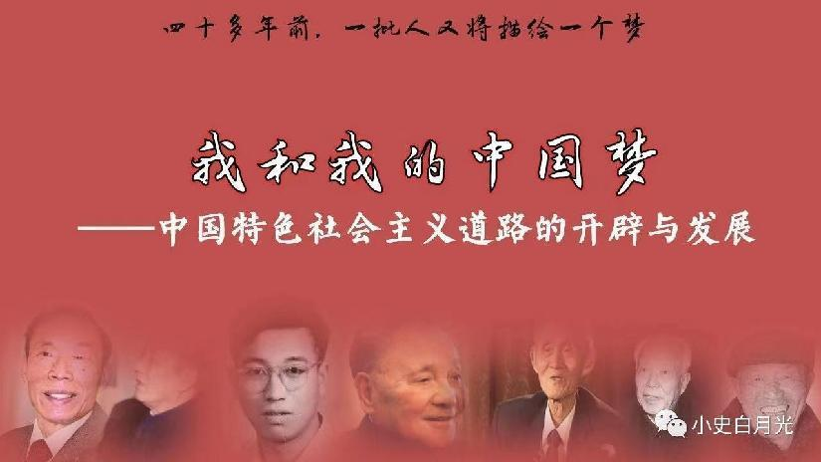

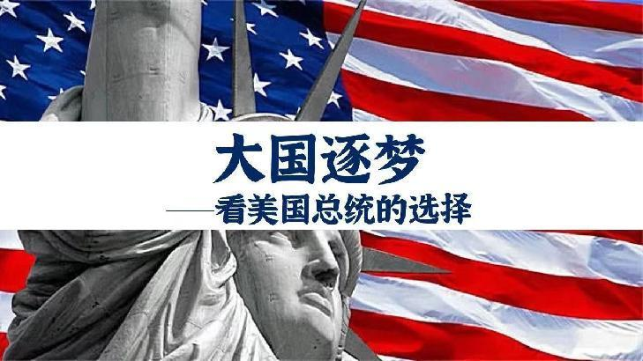
个人公众号：小史白月光

Slide 7
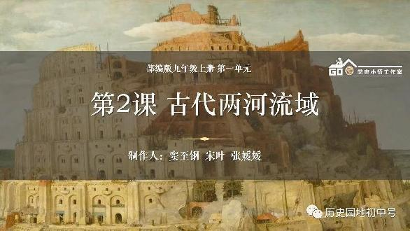
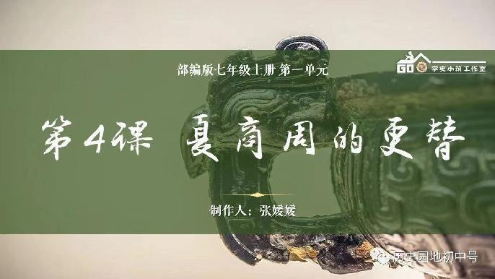
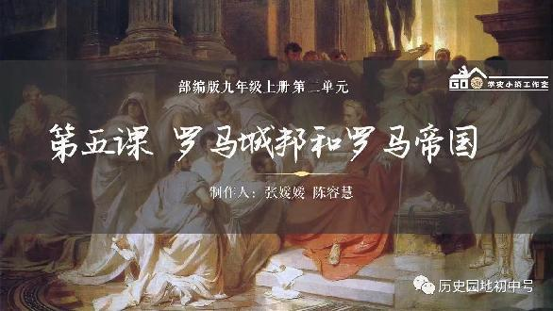
一、工作室简介·缘起
学史小筑起家
历史园地支持
众多老师帮扶

Slide 8


一、工作室简介·团队
怀揣感恩
刘胜军、陈凯、张梦鸽、王伦立、董春宇、王董业、杨晓军、修石、王沐、窦至钢、曾柯雯……
马彬琼、吕莹、陆欣然、南芳、姜浩男、余嘉晖、付赛男、黄蓉、唐孝赟、王董业、陈婧怡、曾柯雯、李新扬、付赛男、范宇楠、庞鸿琼、王沐、刘俊 、李毅、王建帮、路原、李新扬、赵敏、庞哲远、陈瑞、王琦……
众行致远
平台与机遇
智慧·情怀历史课程创新基地公众号

Slide 9
二、高中备课理念

Slide 10
一、理念·什么是好课件？
做一个教学课件，必须要突出一节课的教学重点，利用教学课件的手段，突破难点。
教学课件不是机械地把教学内容电子化，一层不变地演示教学内容，而是对教学内容予以解读，去开发课程资源。不断挖掘教学内容的背景和形成过程、明晰知识形成的生成性，把不易掌握的微观结构形象化。
把握重点的准确性
描述概念的规范性
问题表述的逻辑性
引用史料的严谨性
课件演示的合理性
7月30日 9：00-11：00覃宝莹
《游于艺：例谈课件的美化和活化》

Slide 11
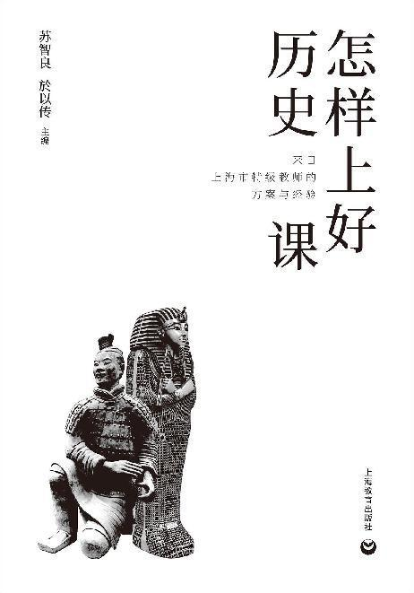
二、理念·什么是好课堂
一堂好课的五个标准：知识信息的丰富性、核心概念的聚焦性、教学结构的逻辑性、诠释论证的思辨性、过程方法的迁移性。
——周靖《怎样上好一堂课？》
一是在灵魂的统摄下掇菁撷华。
二是在理性的引领下思辨励志。
三是在问题的驱动下释史求通。
四是在主旨的统领下纵横捭阖。
——李惠军《历史的意蕴与教学的意境》
Notes:
怎样上好历史课？怎样才算一节好课？每一位中学历史教师都想知道这个问题的答案。
好课的好是永无止境的，这就需要教师终生去努力、思考和实践。

Slide 12



二、理念·好课件与好课堂关系
学生为主体
不可本末倒置
好课堂
好课件
好课件尽力为好课堂服务
好课堂不能仅以好课件为标准
课件作为课堂锦上添花的辅助工具
Notes:
，不能忘掉初心。
以学生为主体强调的是在学习过程中将学生的被动学习转化为主动学习。即学生是认识的主体，应当以学生的思维活动为主体，以学生的认知过程为主体

Slide 13
二、理念·高中历史教学的要求
课程性质：
普通高中历史课程，是在义务教育历史课程的基础上，进一步运用历史唯物主义观点，以社会形态从低级到高级发展为主线，展现历史演进的基本过程……进一步拓展历史视野，发展历史思维，提高历史学科核心素养，能够从历史发展的角度理解并认同社会主义核心价值和中华优秀传统文化，认识并弘扬以爱国主义为核心的民族精神和以改革创新为核心的时代精神，具有广阔的国际视野，梳理正确的世界观、人生观、价值观和历史观，为未来的学习、工作与生活打下基础。
——《普通高中历史课程标准（2017年版2020年修订）》
在初中历史的基础上从简择要，更加注意分析性，使历史教育做到循序渐进。
——徐蓝《历史核心素养统领下统编高中历史教科书的编写》
纲要化
遵循明确的叙事主线
呈现明确的学习主题
理性化
客观陈述史实的基础上渗透历史理解
注重历史判断的史实和逻辑基础
思政化 学科育人
——徐赐成《统编版高中历史教科书与学科素养培育》
Notes:
在知识与能力，技巧与方法，思想态度价值观都存在明显差异

Slide 14
二、理念·史辰工作室课件制作要求
困难：
各地区课时要求不一致
各类型学生程度不一致
教材本身知识容量庞大
无法展示教学真实过程
说明：
尽力呈现教学思路
尽量服务教师需要
好课还需课上磨炼
紧扣课标，提炼主题。梳理逻辑，建构思维。研读史料，巧设问题。导入心扉，立意凸显。
Notes:
提供巧妙的思路，典型的史料

Slide 15
三、课例分析

Slide 16
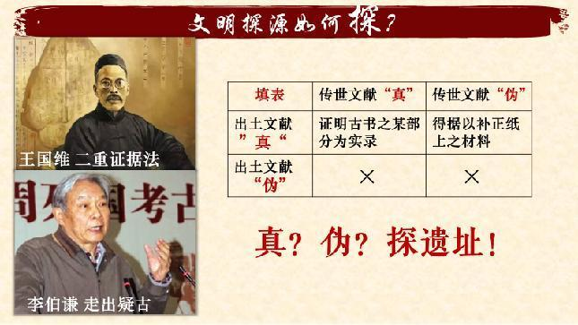
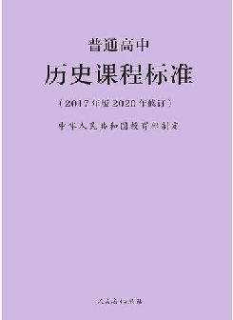
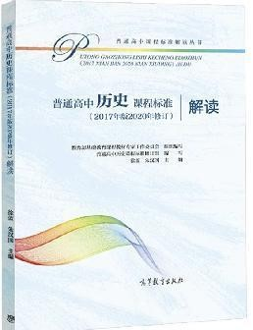
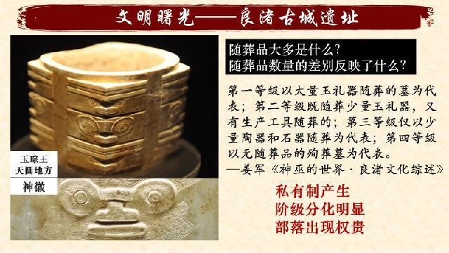
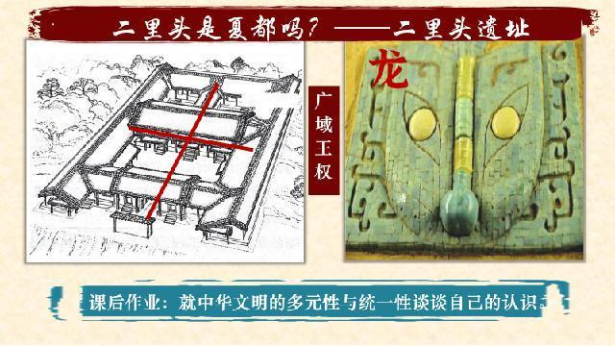
三、课例分析·紧扣课程标准
将新课标视为导向
课标要求：
1.1 早期中华文明
通过了解石器时代中国境内有代表的文化遗存,认识它们与中华文明起源及私有制、阶级和国家产生的关系。 通过甲骨文、青铜铭文及其他文献记载,了解私有制、阶级和早期国家的特征。
课标解读：
两个学习要点：一是认识中华文明起源的多元性特点。二是了解中国早期国家特征。（重点）
早期国家与秦朝之后的大一统国家相比的异同点。
考古材料与传世文献在历史研究中的不同作用。

Slide 17
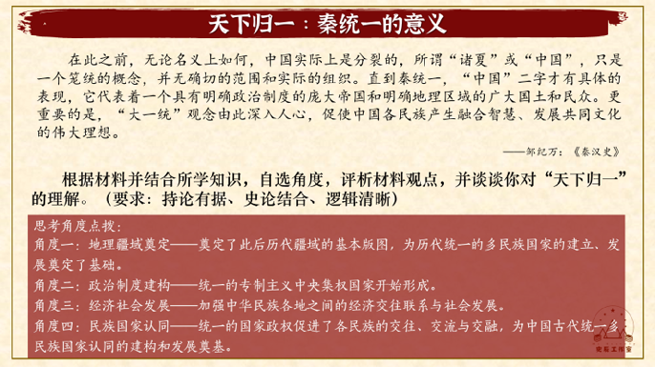
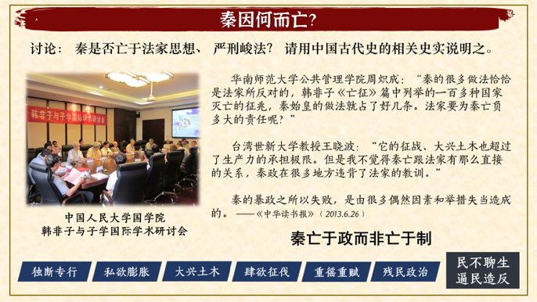
三、课例分析·紧扣课程标准
课标要求：
1.2
通过了解秦统一业绩,认识统一多民族封建国家的建立在中国历史上的意义;通过了解秦朝的社会矛盾和农民起义,认识秦朝崩溃的原因。
认识大多指向：原因、影响、局限性、意义等。
（高阶思维）
课标解读：
两个学习要点：两个认识
理解“大一统国家”概念
王朝覆亡问题（容易被忽视）
Notes:
闫亚宁

Slide 18
三、课例分析·提炼核心主题
统领一堂课的中心、主旨、立意、灵魂
“教有中心、学有方法”
中心需找到核心概念，即能统摄贯通该课，而且与前后内容相通的核心观点。围绕中心，再连点成线，架线成面，构面成体。这个面是将人物、事件、现象组成一个结构；这个“体”是历史地认识这个结构背后的观念。
——摘编自於以传《教有中心·学有方法—“怎样上好历史课”杂谈》
依据课标定主旨；
整合知识抓特征；
化用史学研究成果；
从典型事件、人物找突破
……
单元—课文整体构架法；破题法；寻新法；史学方法统整法；综合法五种途径和方法。
深度理解
高度凝练

Slide 19
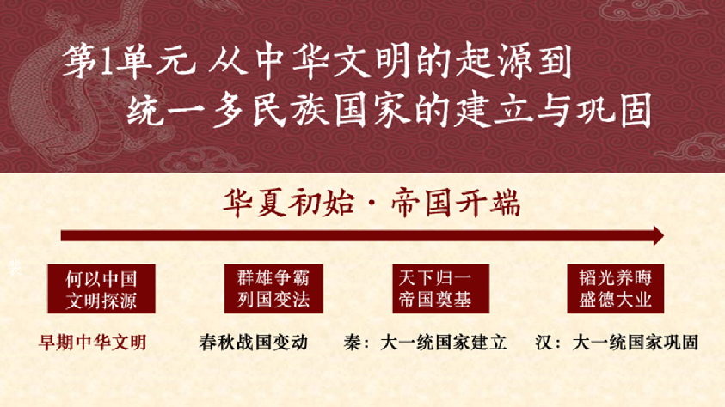
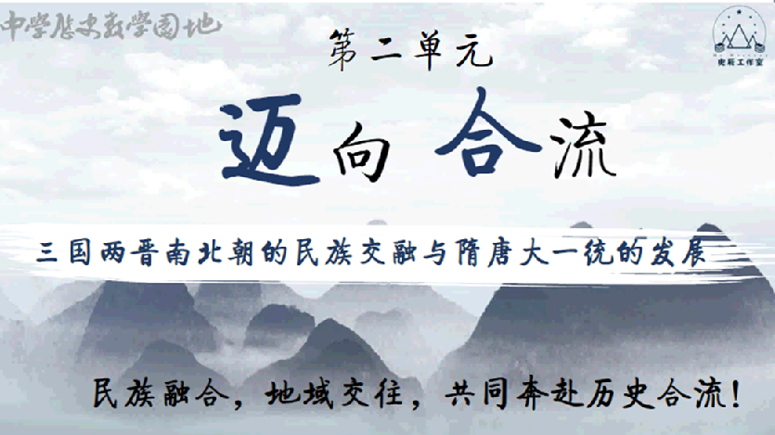
三、课例分析·提炼核心主题
大历史观的基本要义就是放宽历史的视野，从长时段和广空间去考察历史的发展与变迁。用大历史观指导的单元主题教学是基于宏观视野进行微观教学探究，有利于学生从纷繁历史中把握历史规律，避免淹没在细碎的历史知识中。
——葛家梅、徐文彬《大历史观下的高中历史单元主题教学》
Notes:
作为普通老师可以作何思考

Slide 20
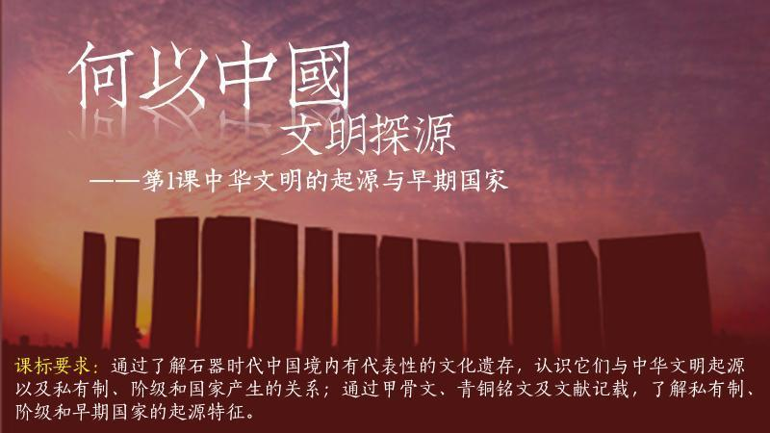
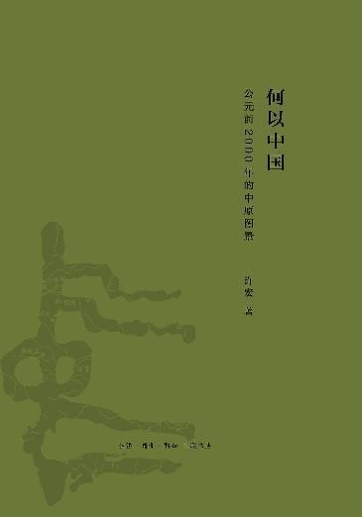
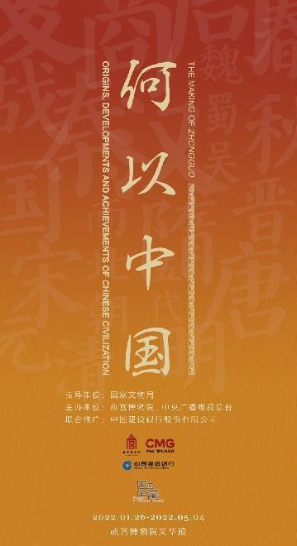
三、课例分析·提炼核心主题
以“源”“流”“汇”三个单元，展现中华文明多元一体、连绵不绝、兼容并蓄的文化特质，阐发中华文明起源和发展的历史脉络。

Slide 21
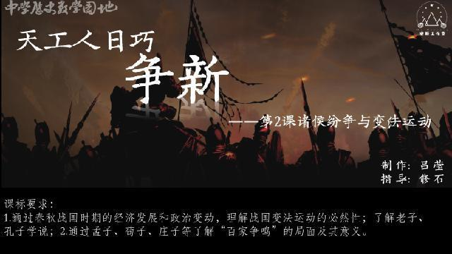
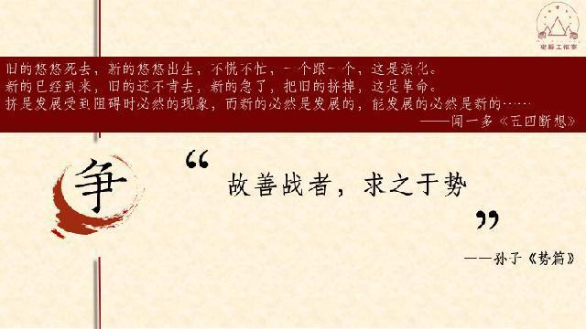
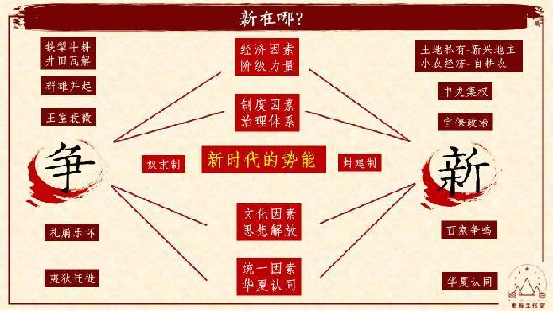
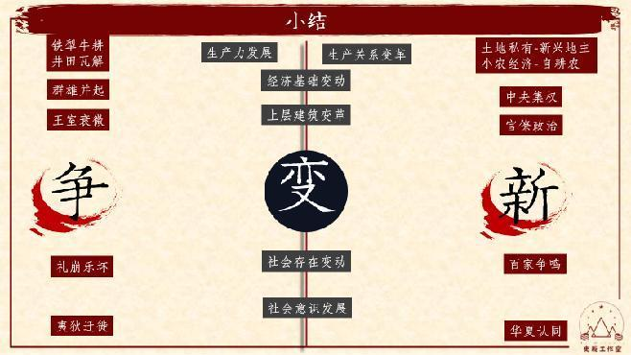
Notes:
满眼生机转化钧，天工人巧日争新

Slide 22
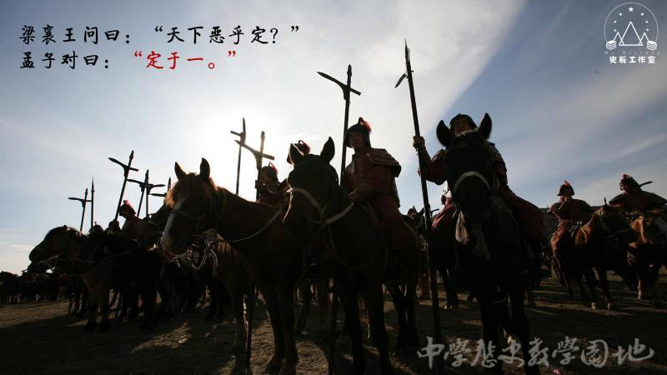
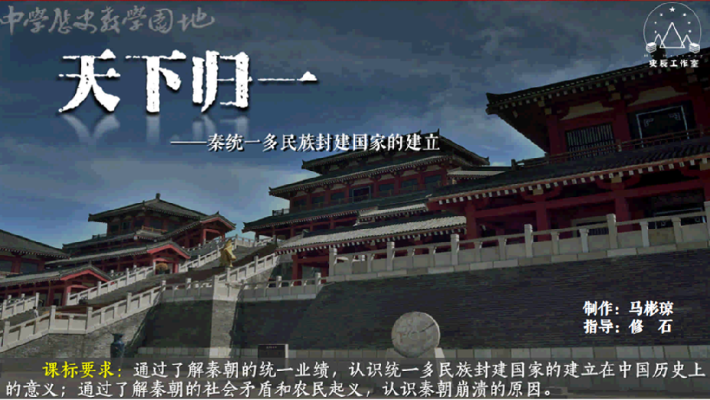

Slide 23
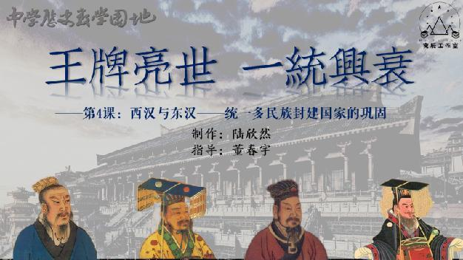
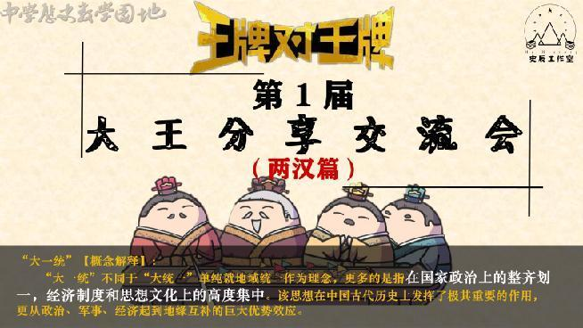
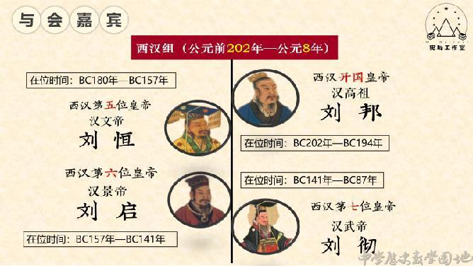
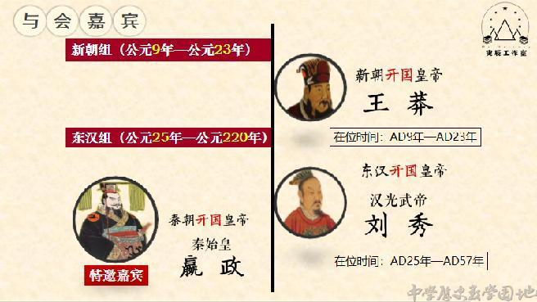

Slide 24
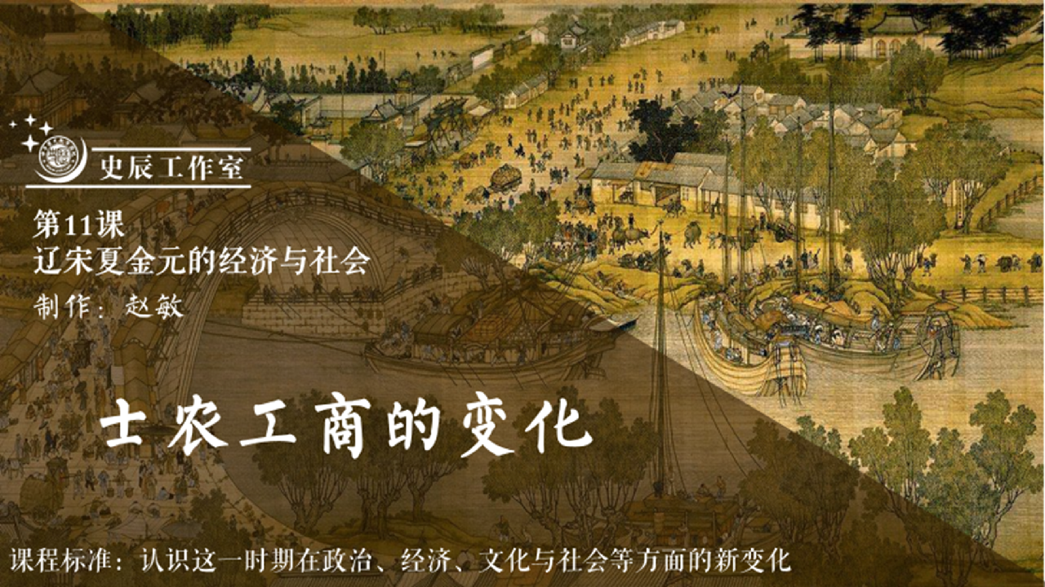

Slide 25
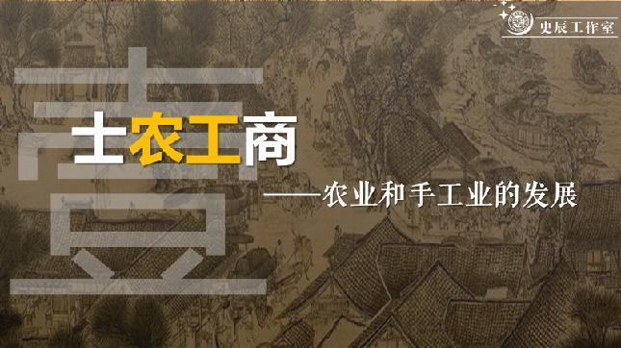
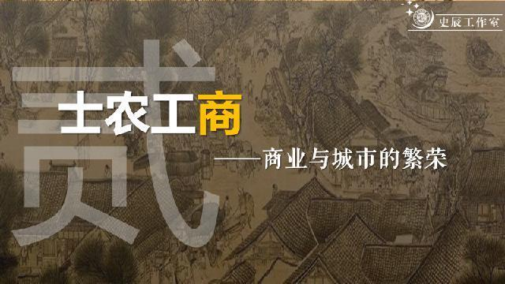
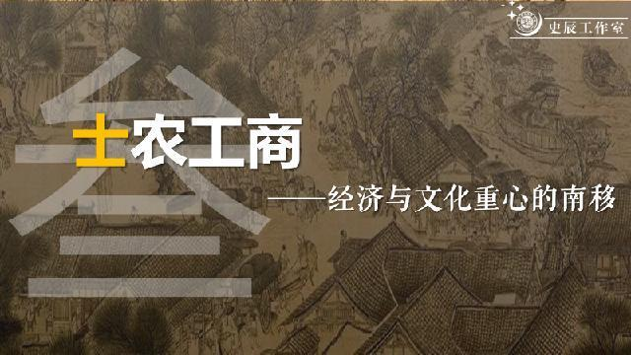
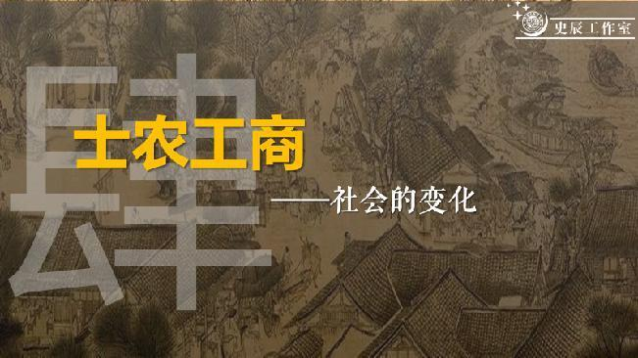

Slide 26
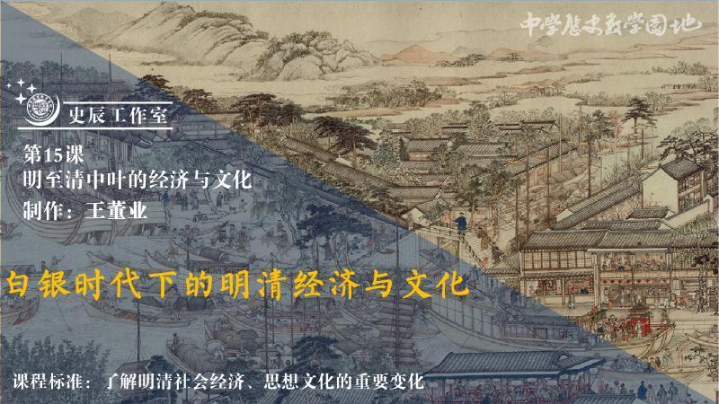

Slide 27
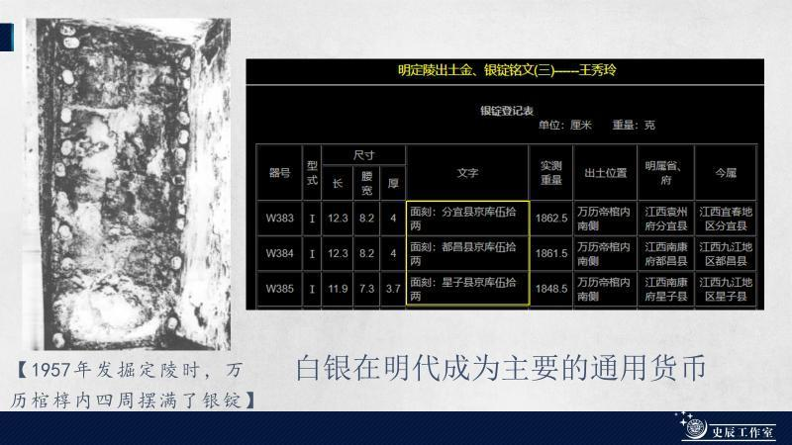
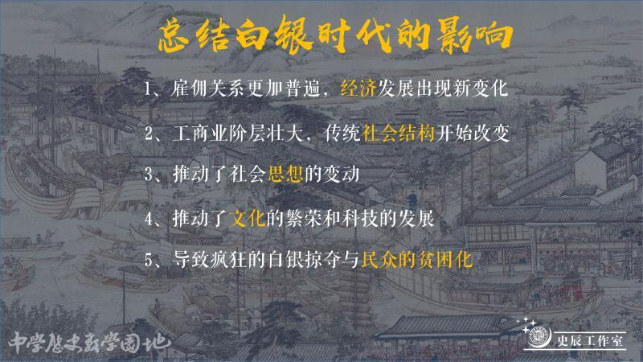
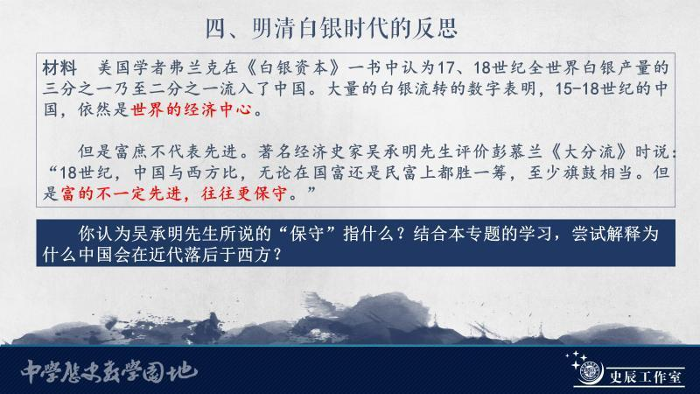
一是时间对应不足，本课教材的时间对应明至清中叶，而白银货币化对应明中晚期以后；
二是明清时期经济、文化的发展与白银货币化的关系梳理还要具体充分，逻辑关系还需加强。
——王董业老师
Notes:
第15课 明至清中叶的经济与文化

Slide 28
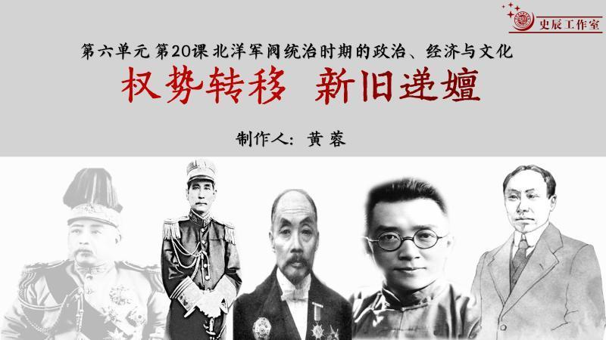

Slide 29
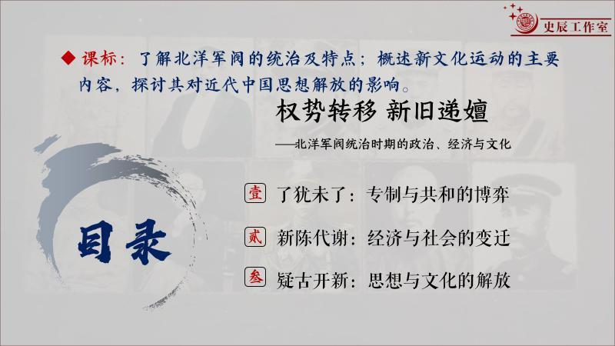

Slide 30
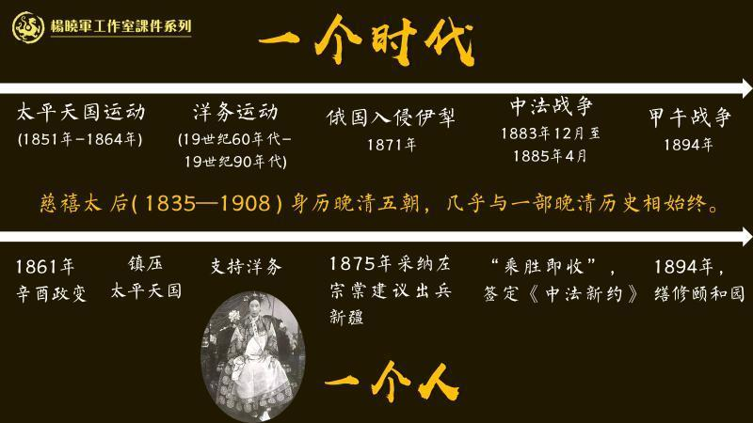
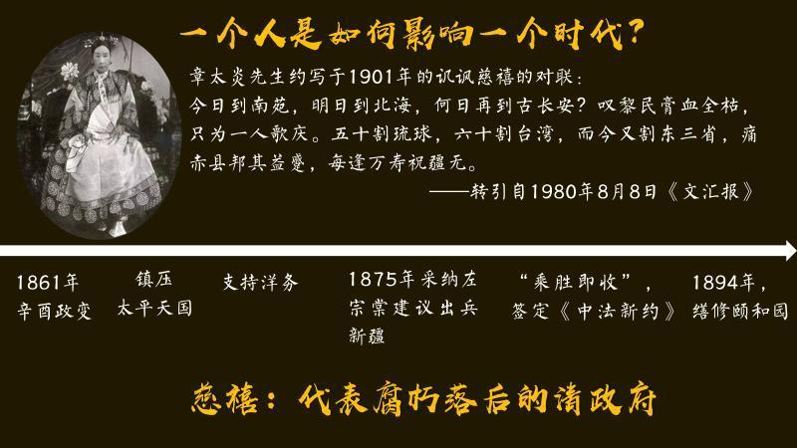
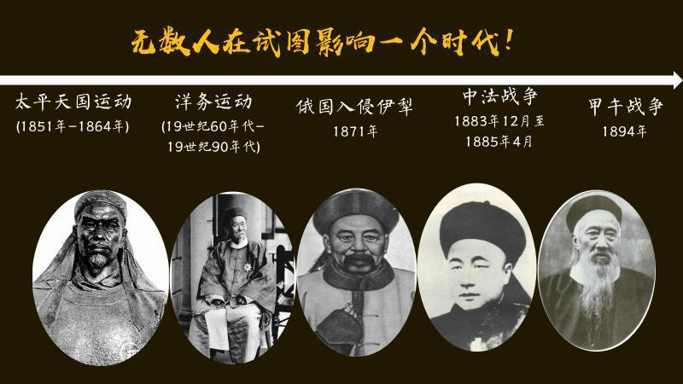
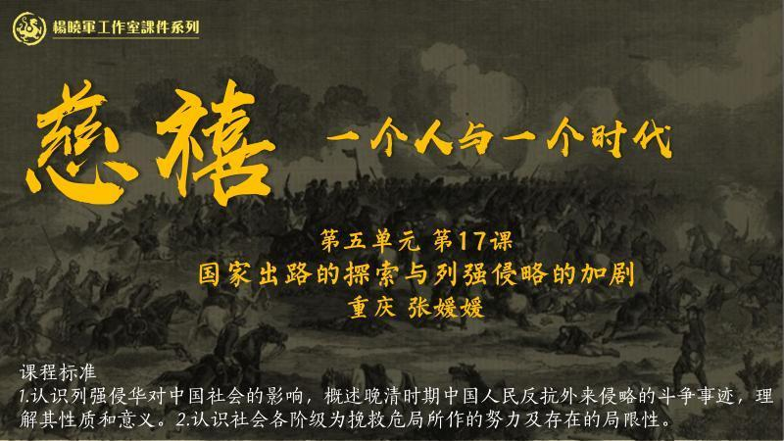

Slide 31
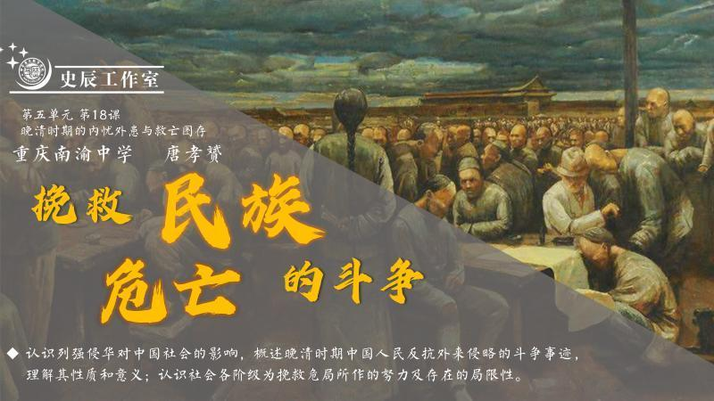
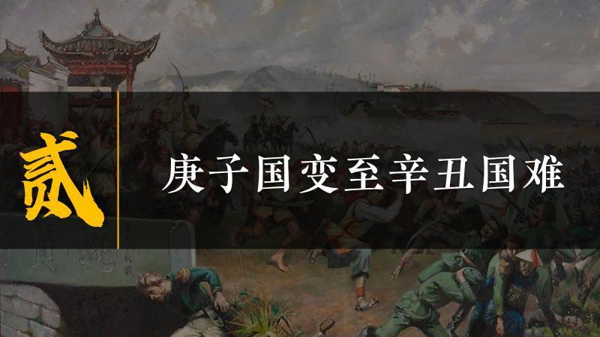
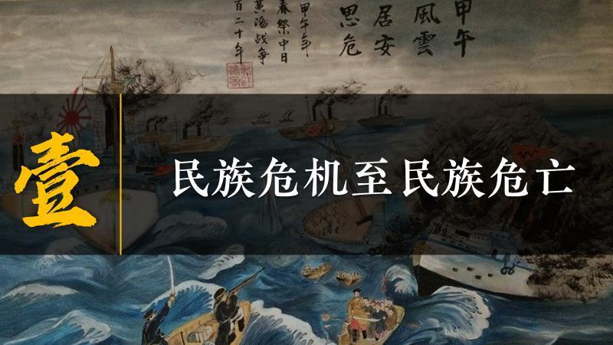

Slide 32
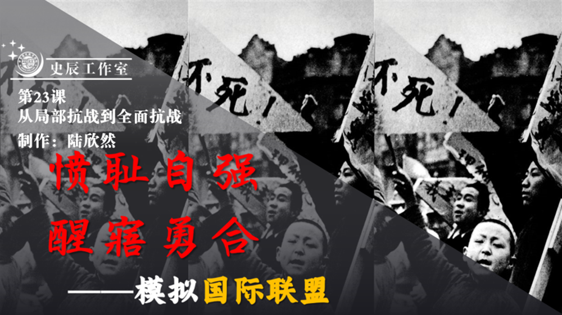

Slide 33



Slide 34


“1950年代是一个特殊的时间段，这个时间段任何历史的背景下，它在这样一个时间段里头会有很强烈的断裂感，政权改变了，制度改变了，但这个社会没有改变，因为对社会的改变一定是有一个过程的，而且这个过程非常长。”
——杨奎松“断裂与延续：共和国史研究再思考”
杨念群 《“断裂”还是“延续”？——关于中华民国史研究如何汲取传统资源的思考》

Slide 35




Slide 36



Slide 37
三、课例分析·梳理思维逻辑·打通教材框架
知识解构
子目关系
高阶思维：
高阶思维是指发生在较高认知水平层次上的心智活动或较高层次的认知能力，主要由问题解决、决策、批判性思维、创造性思维这些能力构成。高阶思维在教学目标分类中表现为较高认知水平层次的能力，如分析、综合、评价和创造。
教材重组
梳理框架
建立课子目与子目之间、知识与子知识之间的逻辑组合，形成一个系统化的有机整体。用本课历史事物之间的内在关系联结起知识的各个要素，以严密的学生逻辑思维，把教材的知识结构转化为学生的认知结构。
Notes:
作为普通老师可以作何思考

Slide 38

三、课例分析·梳理思维逻辑
要注意教材建设的学科系统性和学科知识的逻辑性，但是在知识点上不要强调知识的系统性，而要注意点、线、面的结合。
——张海鹏.统编高中历史教科书的学科体系和学术体系——适应和掌握统编高中历史教材《中外历史纲要》（上）的意见[J].课程·教材·教法，2019
骨
课件构思离不开”点、线、面”，步步深入、层层贯通、最后落实在素养上。“点”是具体、生动的历史事实；“线”是历史发展的基本线索。通过“点”与“点”之间的联系来理解“线”，在掌握历史事实的基础上理解历史发展的过程。对点和线进行梳理归纳基础之上，最重要建构“面”，通过涵盖一定时间段的大专题形式，体现历史发展的大脉络和多维性。
在课件中呈现线索主要以标题的形式，这不是一味要标题党，而是知识凝炼。把知识精华串到主旨立意上，一章一回，前后贯穿。

Slide 39
三、课例分析·梳理思维逻辑
上第1课
一、满天星斗、文明曙光
二、族群分合、国家雏形
三、华夏核心、家国天下
上第14课 清朝前中期的鼎盛与危机
一、盛世紫禁——皇帝勤政乾纲独断
二、经疆略土——现代中国版图奠定
三、宸宇告急——盛世之末危机初显
上第2课
一、诸侯迭起、乱世之争
二、革故鼎新、应世之变
三、价值同构、治世之道
上第8课
一、千年回望——无边光景，万象更新
二、千年回探——山川异域，风月同天
三、千年回叹——悲赞交织，吾辈自新
Notes:
作为普通老师可以作何思考

Slide 40
三、课例分析·梳理思维逻辑
上第21课
五四运动与中国共产党的诞生
一、于无声处听惊雷—五四运动和马克思主义的传播
二、于黑暗里见曙光—中国共产党的诞生
三、于革命中寻归途—国共合作与国民革命
下第18课 冷战与国际格局的演变
主题：冷战—政治博弈的魔咒
一、结构性裂变——不可调和的矛盾，二元对立的世界
二、恐怖与平衡——自我控制的机制，多元力量的孕育
三、世界的重构——苏东剧变+多极化趋势

Slide 41
三、课例分析·梳理思维逻辑
上第20课北洋军阀统治时期的政治、经济与文化
一、了犹未了：专制与共和的博弈
二、新陈代谢：经济与社会的变迁
三、疑古开新：思想与文化的解放
新文化运动的背景
巩固共和，传统激变
颠覆传统，重构新篇
新的呐喊，旧的哀鸣
Notes:
（对新文化运动的评价）
1、高举民主与科学的旗帜，推动了思想文化革新，有解放思想的重大意义；
2、对东西方文化存在着绝对肯定和否定的偏向。

Slide 42


三、课例分析·建构思维·示意图

Slide 43





Slide 44



Slide 45

三、课例分析·建构思维·核心概念
核心概念是学科构成的骨架，对学生具有潜在迁移运用所学知识的价值，需要他们持久的理解。核心概念能够统摄具体术语概念，揭示学科知识的本质和知识之间的联系，利于学生解释和理解相关的新问题。
——胡玉华：《科学教育中的核心概念及其教学价值》，《课程·教材·教法》

Slide 46




三、课例分析·建构思维·核心概念

Slide 47
三、课例分析·解读典型史料
该模式视历史学习为对话，即学生与历史的对话、学生与他人的对话、学生与自我的对话。
在三层次对话模式中，以史料为媒介，历史思维能力的四大要素———时间、证据、理解、意义均涵盖于其中。前两个层次的对话，解决的是时间、证据和理解的问题；学生与自我的对话，解决的是意义的问题。故此，史料研习不是一个纯粹的智力活动，而且还关乎学生人格的成长。
——张汉林《史料研习中的三层次对话》
史料实证的重要原则有五个：
一是论从史出。
二是孤证不立。
三是摆事实，讲道理。
四是提高全面运用史料的能力。
五是挖掘史料背后的社会背景含义和特定的微观情境，切忌望文生义、断章取义。
——《普通高中历史课程标准解读（2017版2020年修订）》

Slide 48

三、课例分析·解读典型史料
Notes:
李新扬 第16课 两次鸦片战争

Slide 49

三、课例分析·解读典型史料

Slide 50


三、课例分析·解读典型史料

Slide 51

三、课例分析·解读典型史料

Slide 52


三、课例分析·解读典型史料

Slide 53

三、课例分析·解读典型史料

Slide 54



三、课例分析·巧妙设置问题
Notes:
李新扬 第16课 两次鸦片战争

Slide 55

三、课例分析·巧妙设置问题

Slide 56

三、课例分析·巧妙设置问题

Slide 57



三、课例分析·巧妙设置问题
戊戌维新的指导思想有什么特点？
改革措施的特点？
维新人士与慈禧太后的目的有何不同？
环环相扣
层层递进
前后呼应
这体现了戊戌维新有何缺陷？
为何反对的人居大多数？
这体现了戊戌维新在那两方面的成效？

Slide 58
三、课例分析·巧妙设置问题
上第4课
问题一：“郡国并行制”是什么？
问题二：为什么要推行“郡国并行制” ？
问题三：“郡国并行制”的发展历程。
问题四：推行“郡国并行制”的影响是什么 ？
问题五：如何解决“郡国并行制”的弊端？
环环相扣、层层递进、前后呼应

Slide 59

三、课例分析·导入引人入胜

Slide 60


三、课例分析·导入引人入胜

Slide 61


三、课例分析·升华课堂价值
走出课堂
学生能收获什么？
培养什么样的人？

Slide 62

三、课例分析·升华课堂价值

Slide 63


三、课例分析·升华课堂价值

Slide 64



三、课例分析·升华课堂价值

Slide 65


三、课例分析·升华课堂价值
Notes:
下 第18课 冷战与国际格局的演变

Slide 66
紧扣课程标准, 渗透核心素养 ；
提炼核心主题，凝练教学立意；
梳理思维逻辑，打通教材框架；
解读典型史料，巧妙设置问题；
导入引人入胜，创设经典情境；
升华课堂价值，注重反思总结。

Slide 67
四、总结与展望

Slide 68
深学、细悟、笃行
看见光，追随光!
成为光，散播光！

Slide 69
感谢垂听
敬请指正

